Slide 1
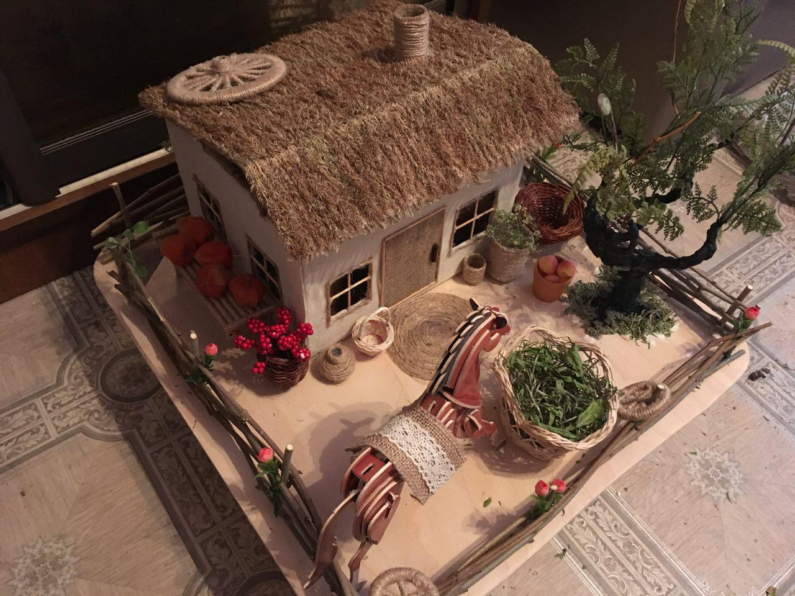
О деятельности территориального общественного самоуправления «ЦЕНТРАЛЬНЫЙ»

Slide 2
Основания создания ТОС
Федеральный закон №131-ФЗ "Об общих принципах организации местного самоуправления в Российской Федерации»
Решение Собрания депутатов Новоегорлыкского сельского поселения № 54 от 27.10.2017 «Об утверждении Положения о порядке регистрации Устава ТОС, осуществляемого на территории МО «Новоегорлыкское сельское поселение»

Slide 3
Основания создания ТОС
Решение Собрания депутатов Новоегорлыкского сельского поселения № 55 от 27.10.2017 «Об утверждении Положения о Территориальном общественном самоуправлении в МО «Новоегорлыкское сельское поселение»
Решение Собрания депутатов Новоегорлыкского сельского поселения № 60 от 13.11.2017 «Об установлении границ ТОС «Центральный» в МО «Новоегорлыкское сельское поселение»
Постановление Администрации Новоегорлыкского сельского поселения № 112 от 24.11.2017 «О регистрации Устава ТОС «Центральный»

Slide 4
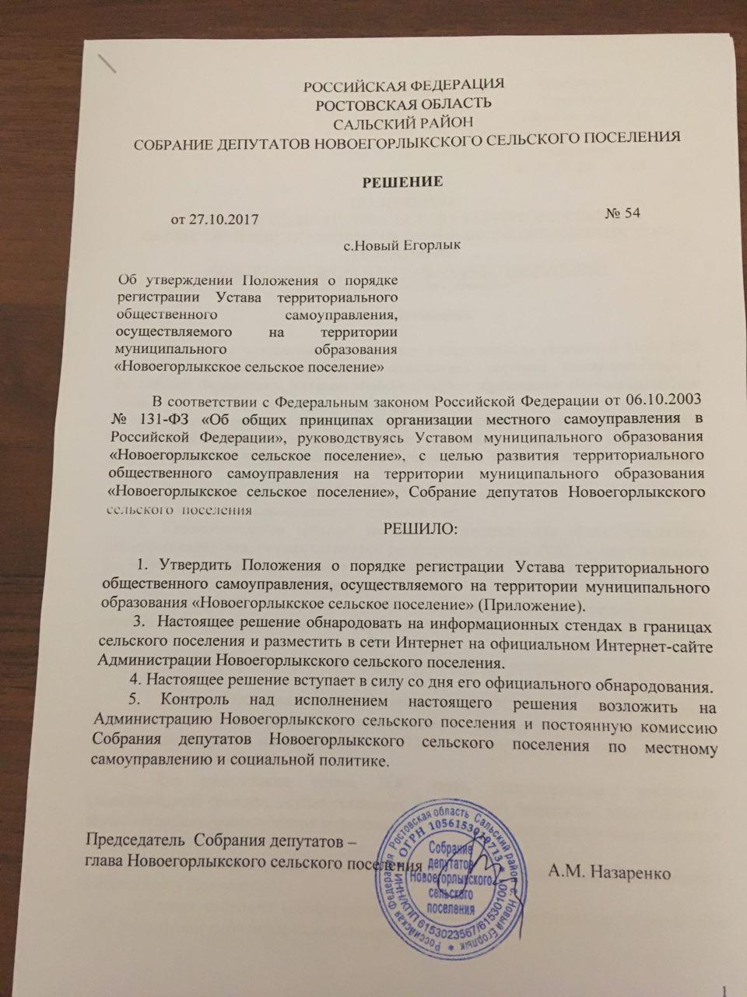
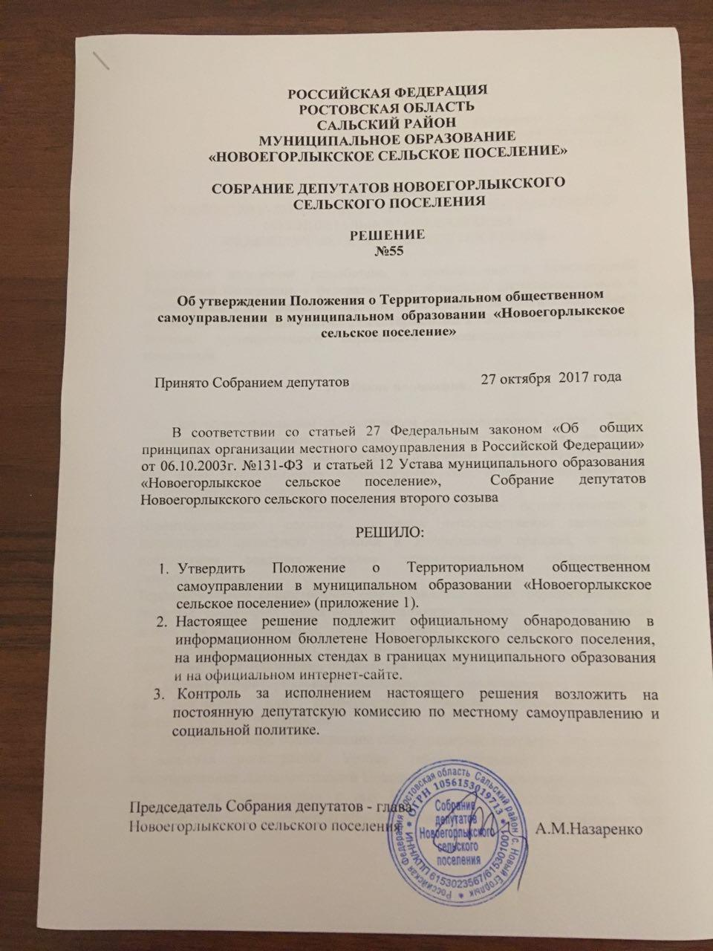
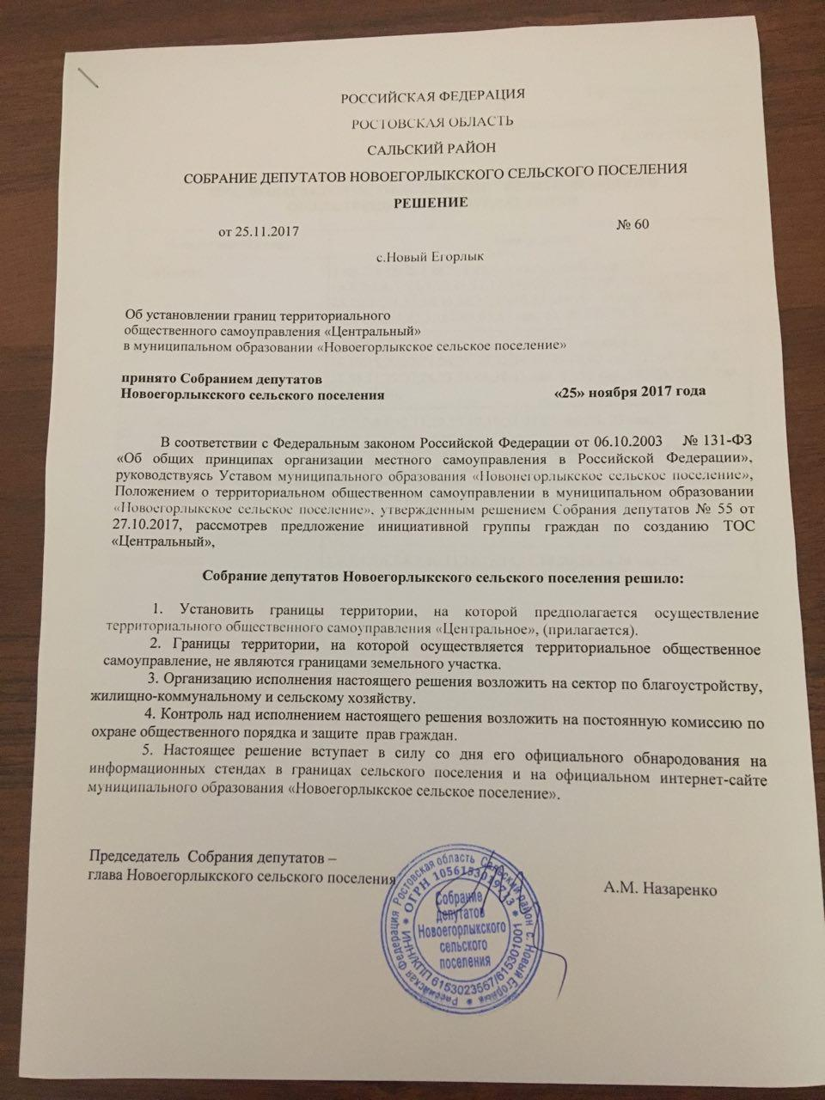
Нормативные правовые акты по созданию

Slide 5
Динамика развития территориального общественного самоуправления в с. Новый Егорлык

Slide 6
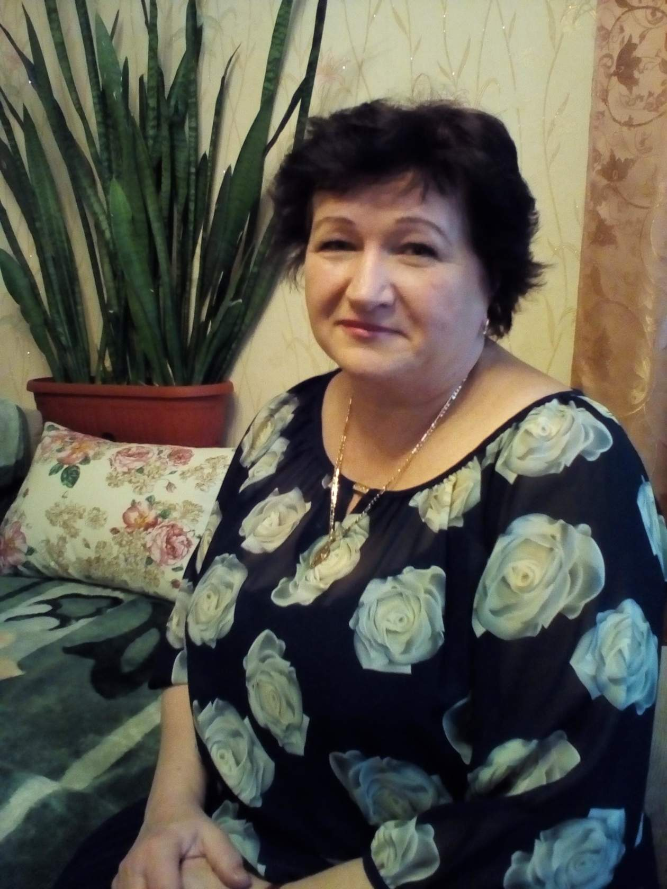
Руководитель ТОС «Центральный» - Мирошниченко Татьяна Дмитриевна

Slide 7
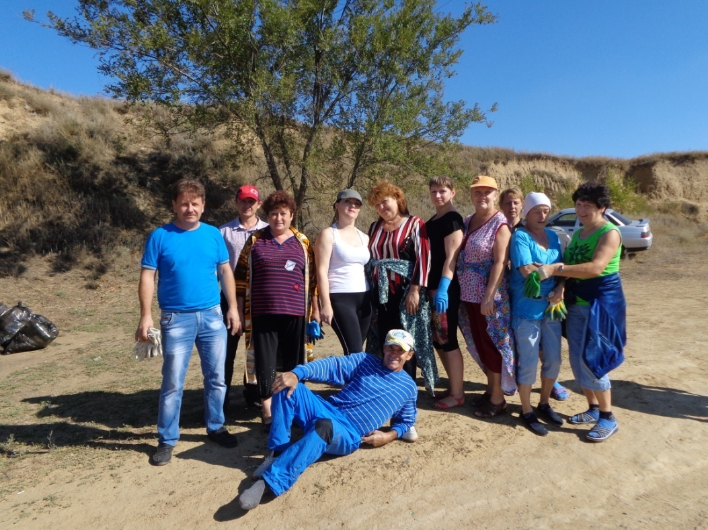
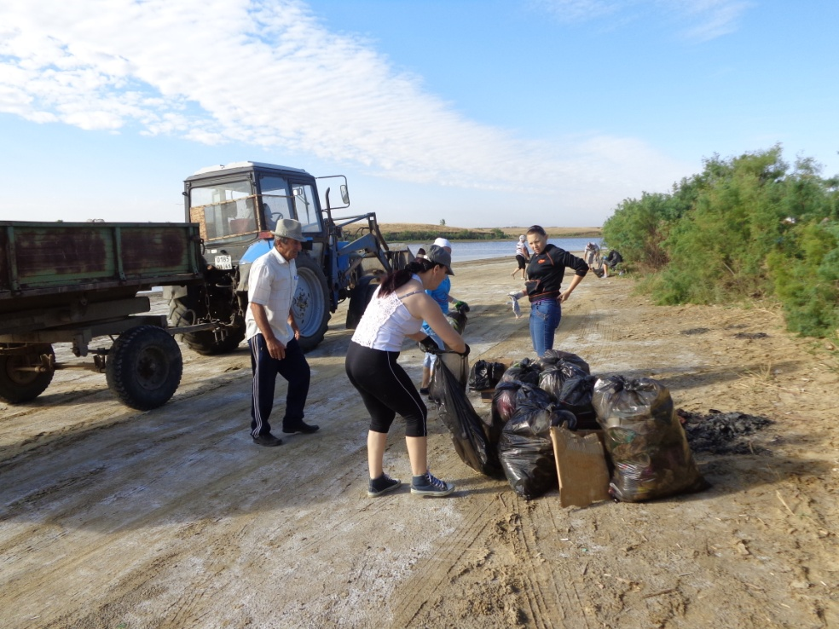
Инициатива ТОС, поддержанная ОМС
В апреле 2018 г 15 человек, членов ТОС «Центральный» приняли участие в месячнике санитарной очистки прибрежной зоны карьера.

Slide 8
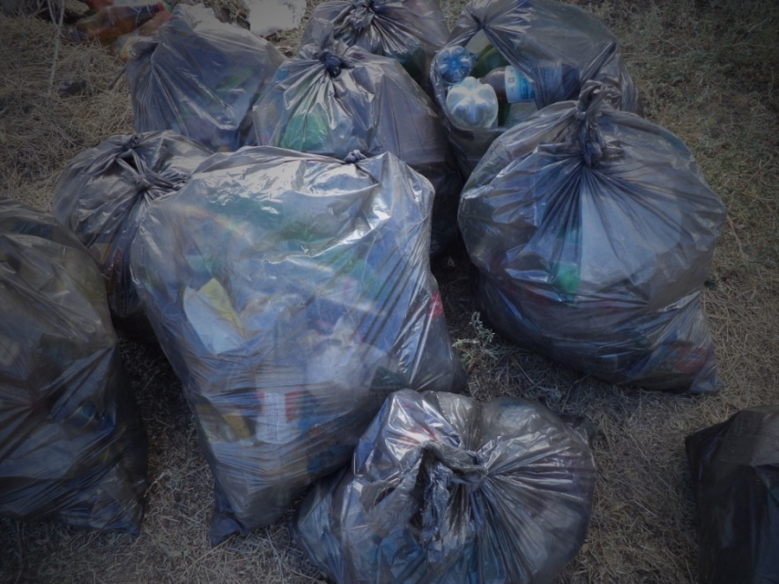
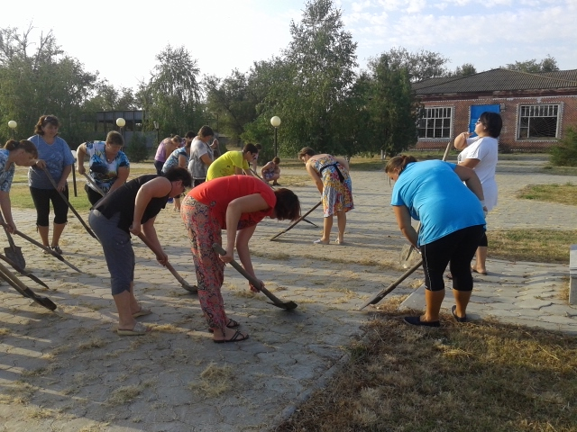
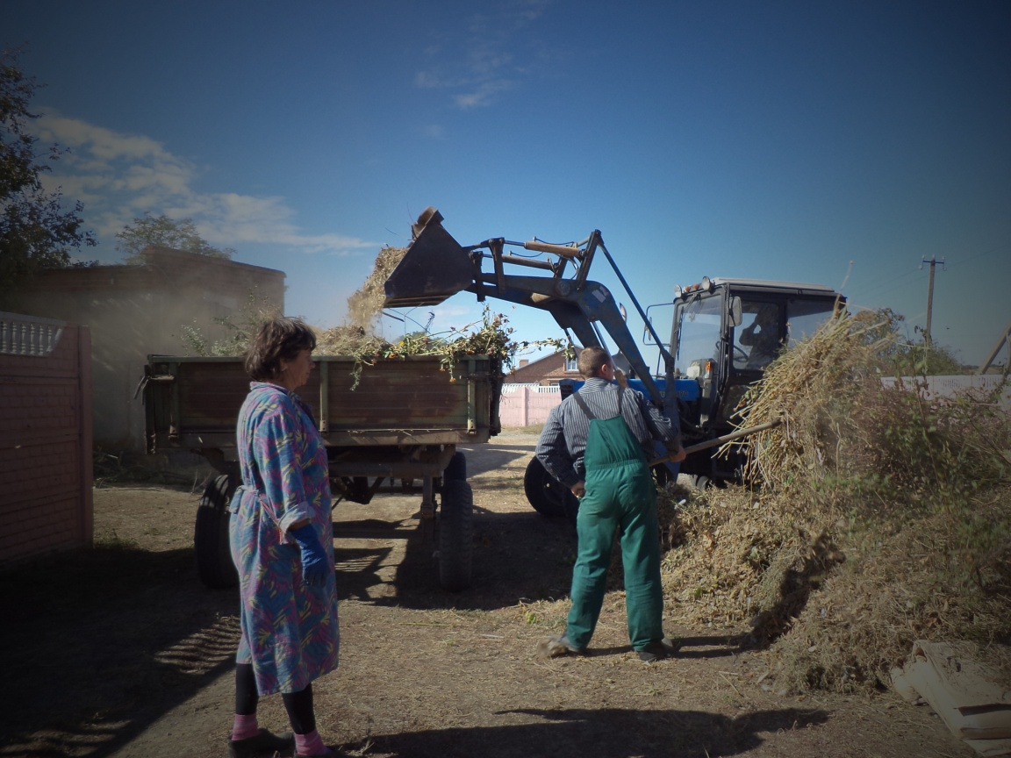
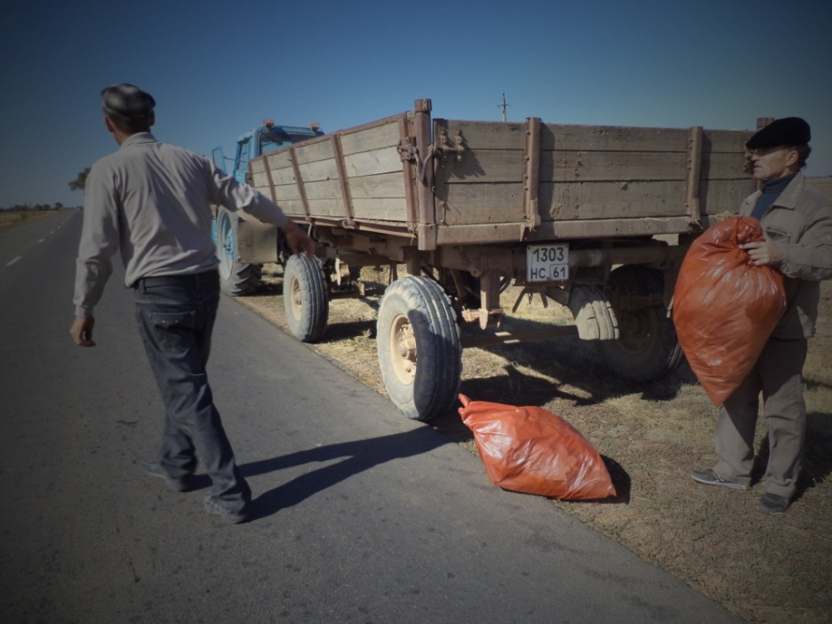
Месячник санитарной очистки апрель 2018 г

Slide 9
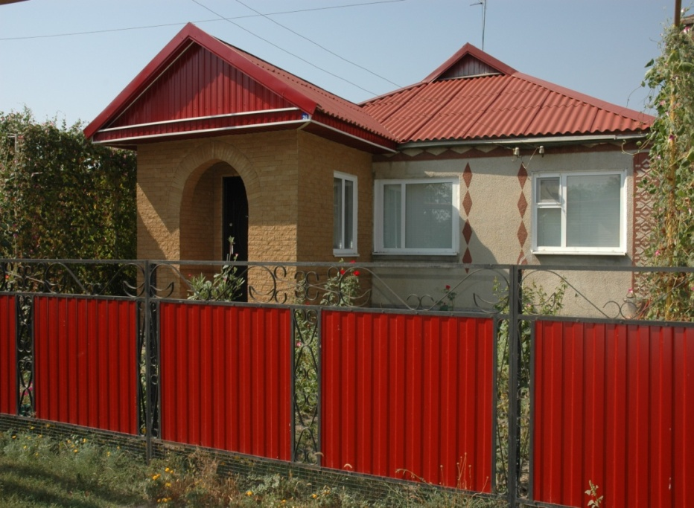
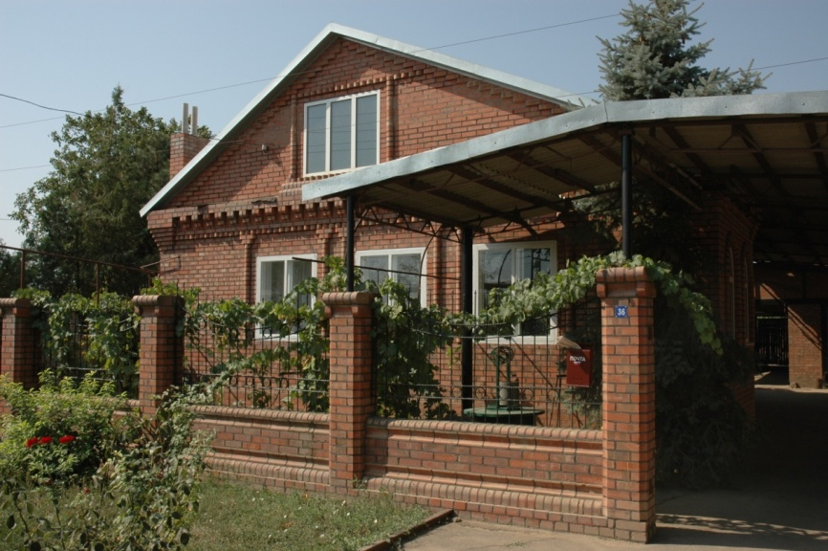
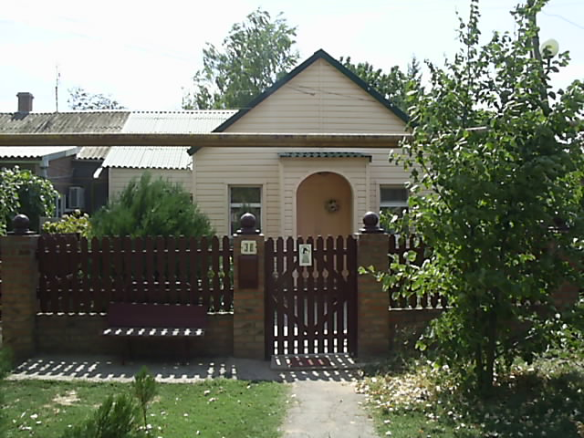
Инициатива ТОС, поддержанная ОМС
В 2018 году был проведен стимулирующий конкурс на звание «Лучшее подворье – 2018».
Победители были определены в 3-х номинациях:
- «Самое сказочное подворье»
- «Самое ухоженное подворье»
- «Самое экзотическое подворье»

Slide 10
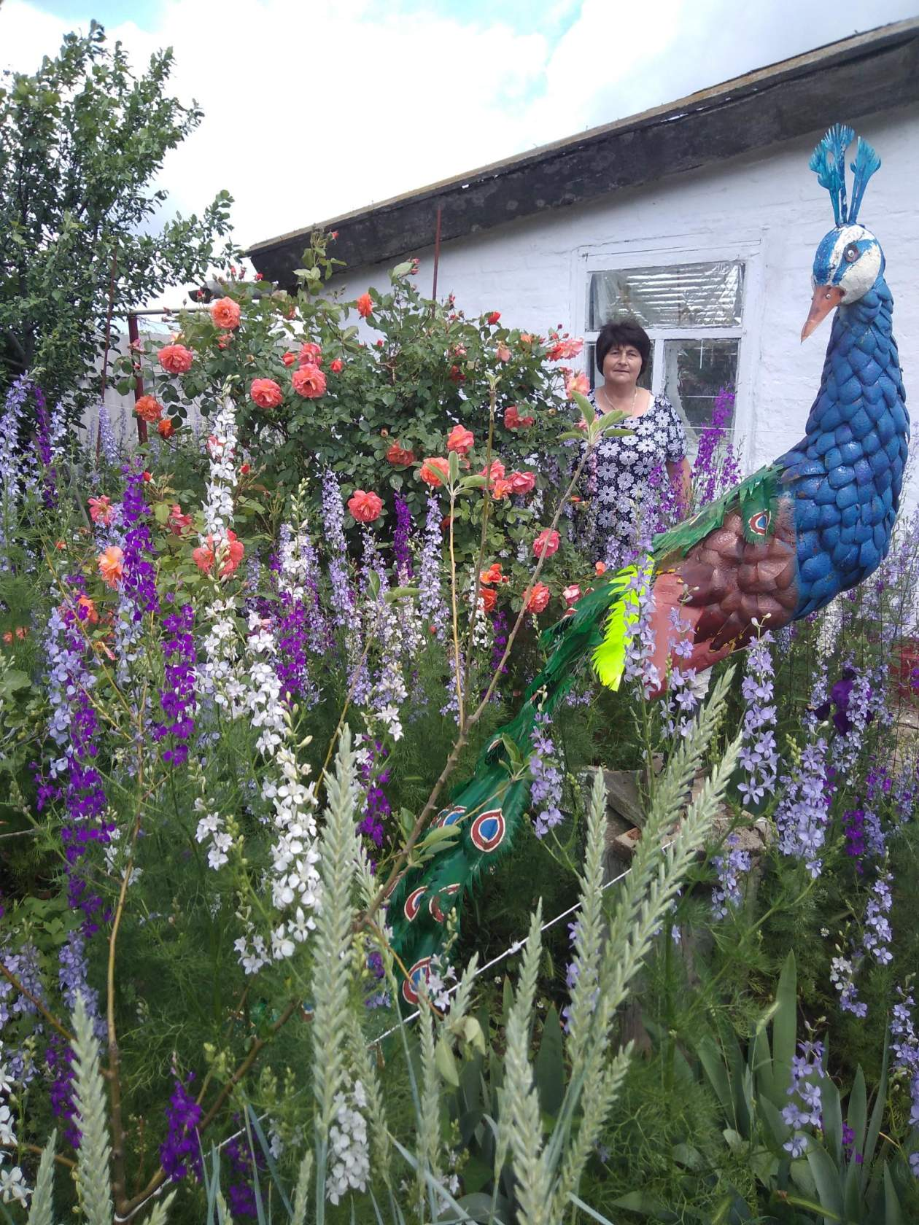
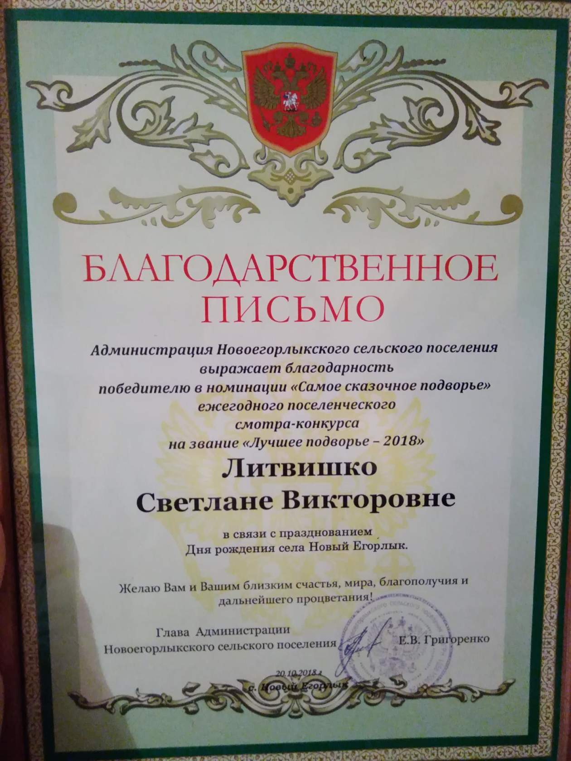
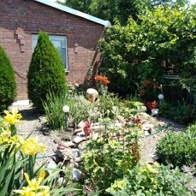
Победитель конкурса «Лучшее подворье-2018»
.

Slide 11
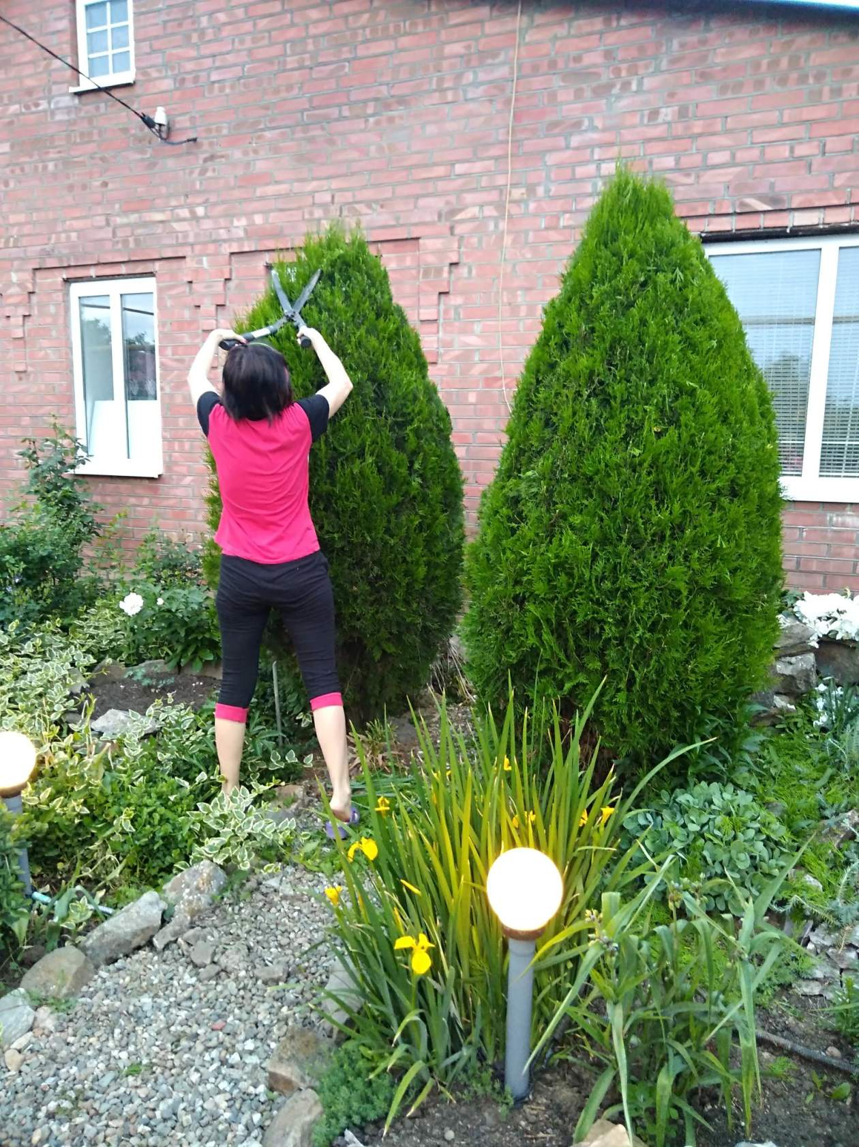
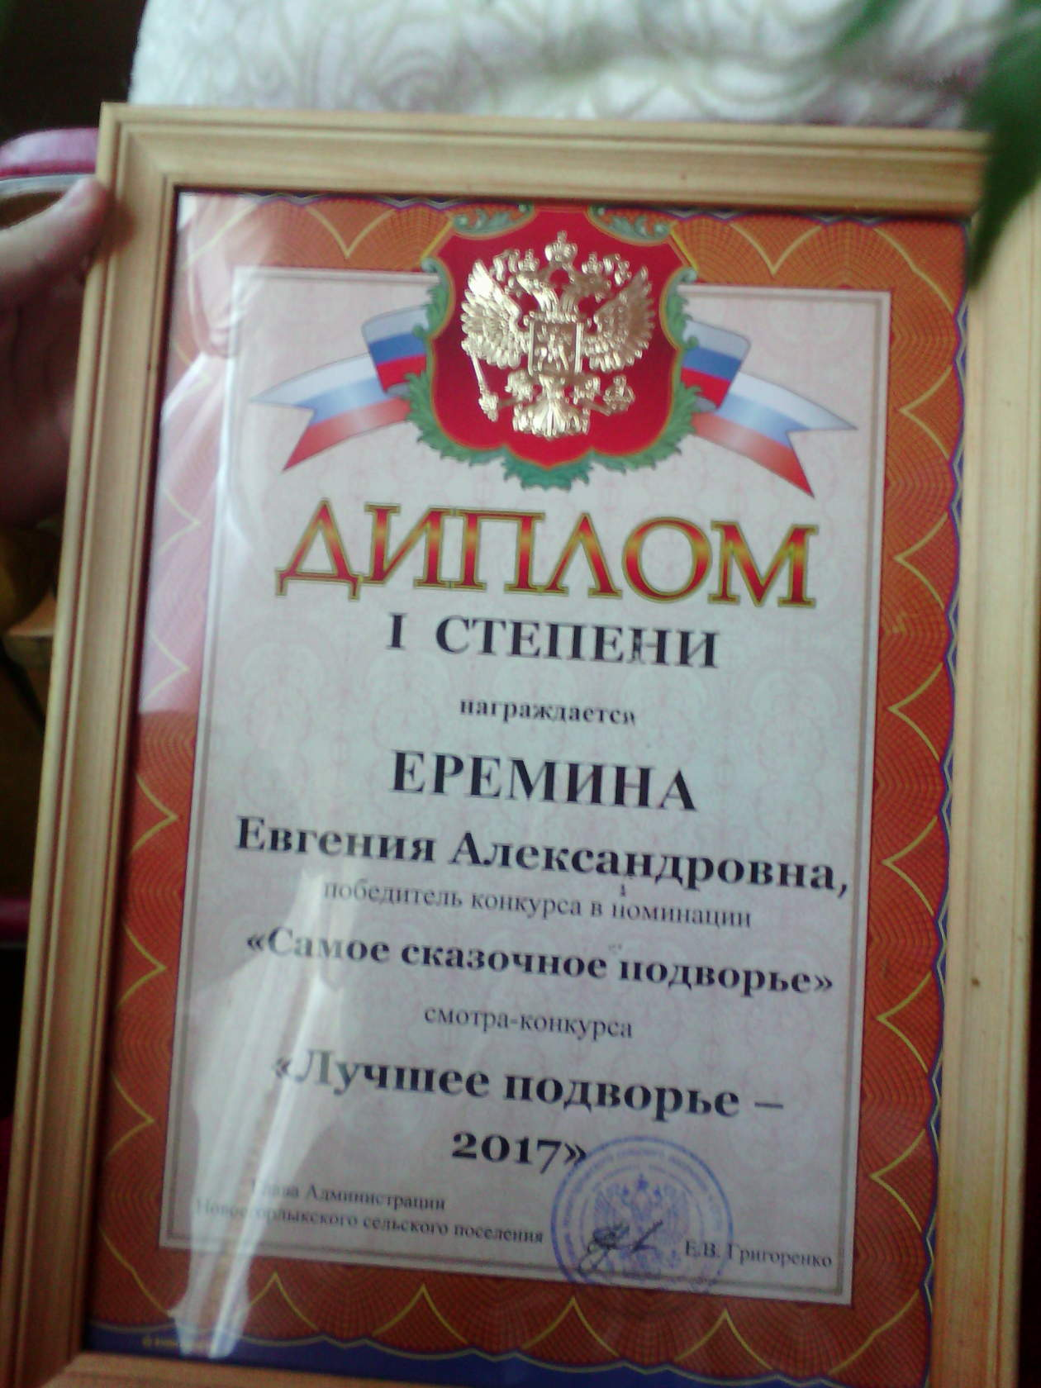
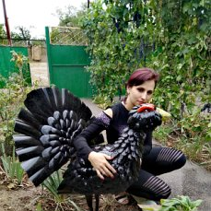
Победитель конкурса «Лучшее подворье-2018»
.

Slide 12
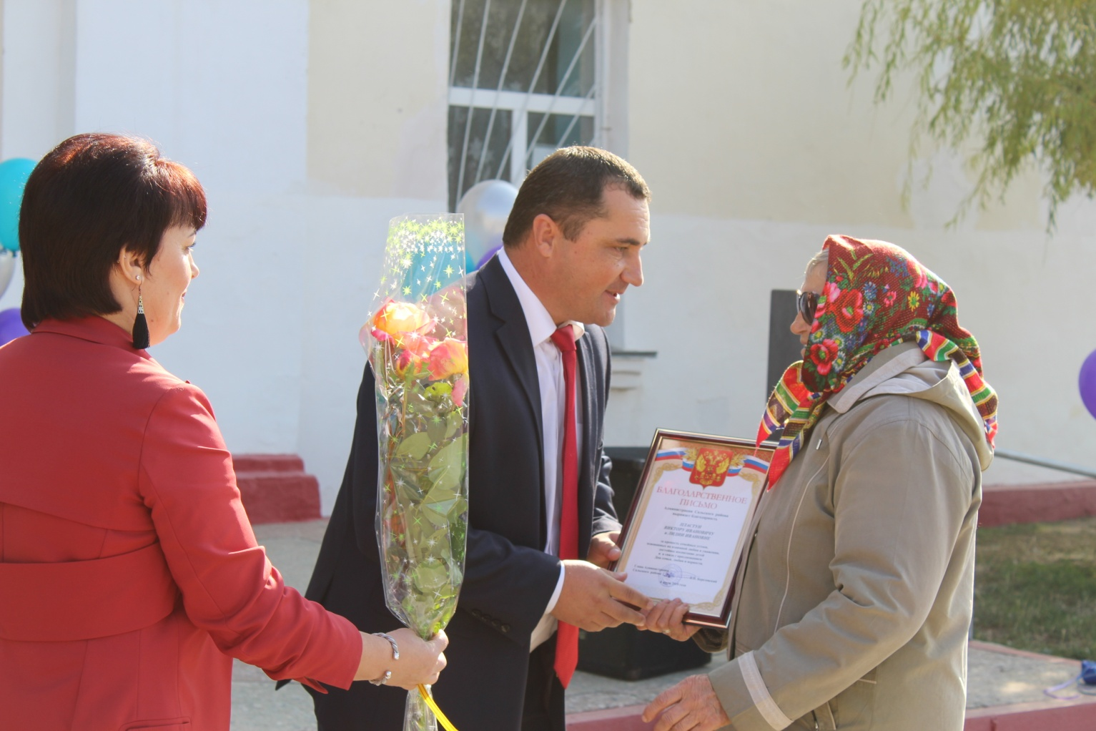
Победитель конкурса «Лучшее подворье- 2018»

Slide 13
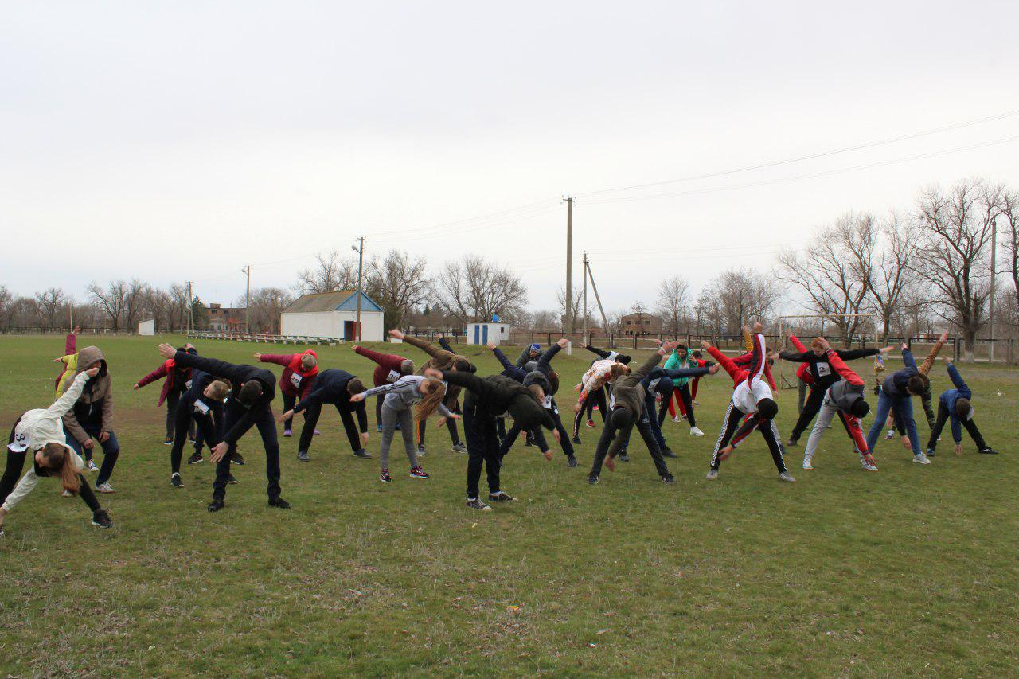
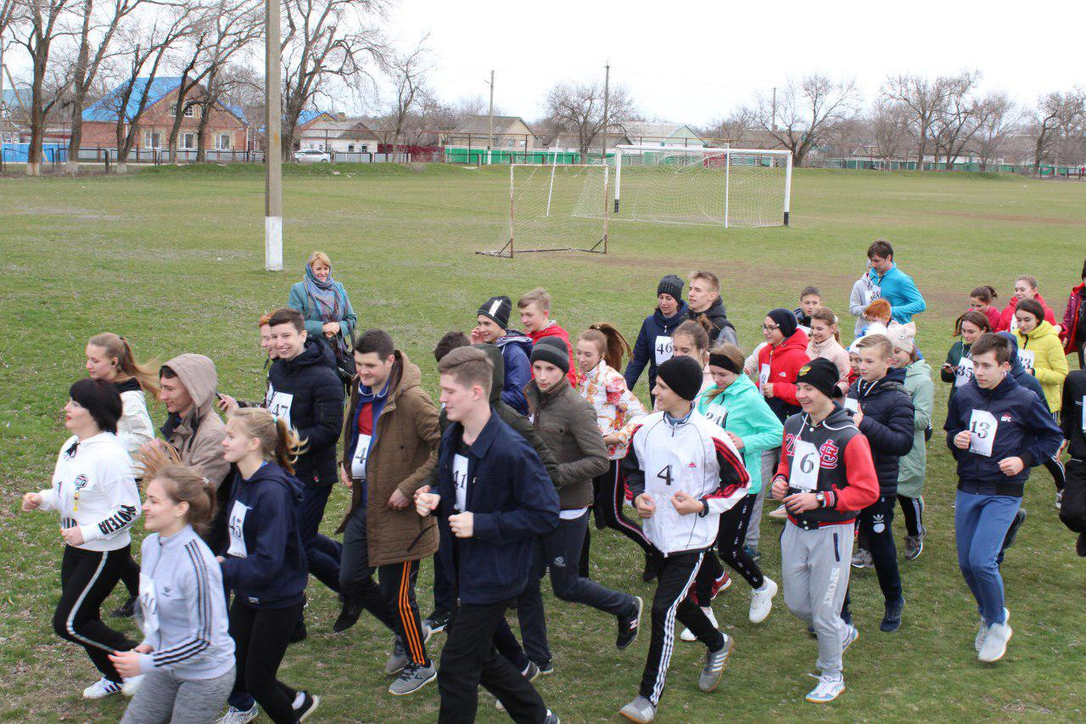
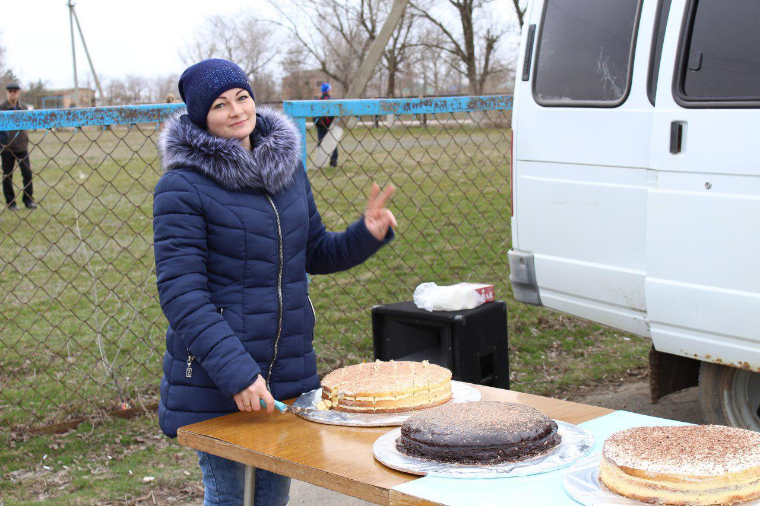
Инициатива ТОС, поддержанная ОМС – спортивный кросс
В рамках зимней Спартакиады и Месячника молодого избирателя

Slide 14
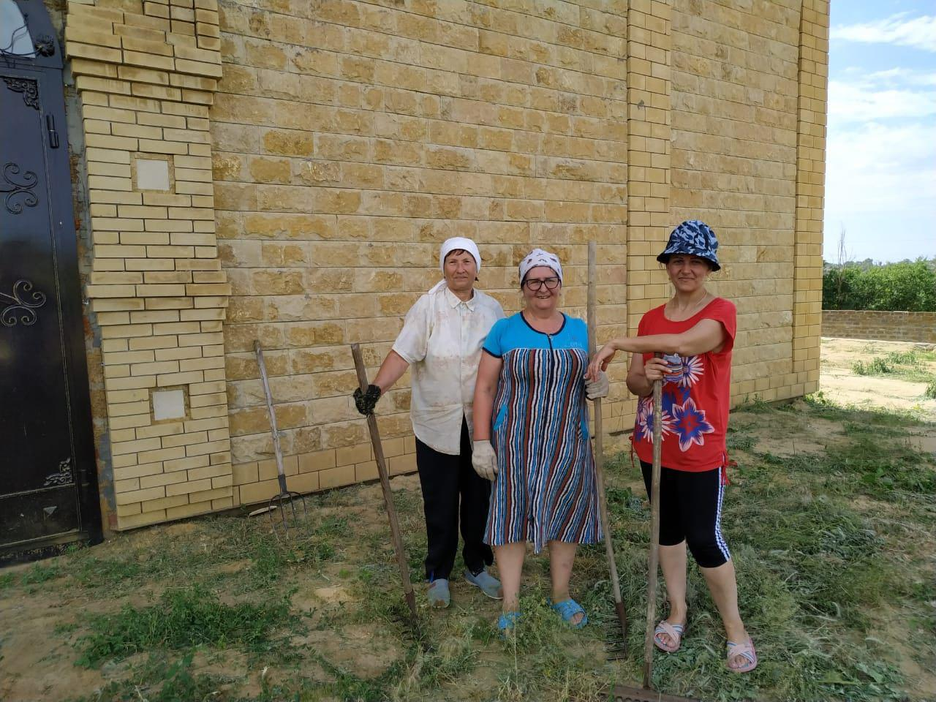
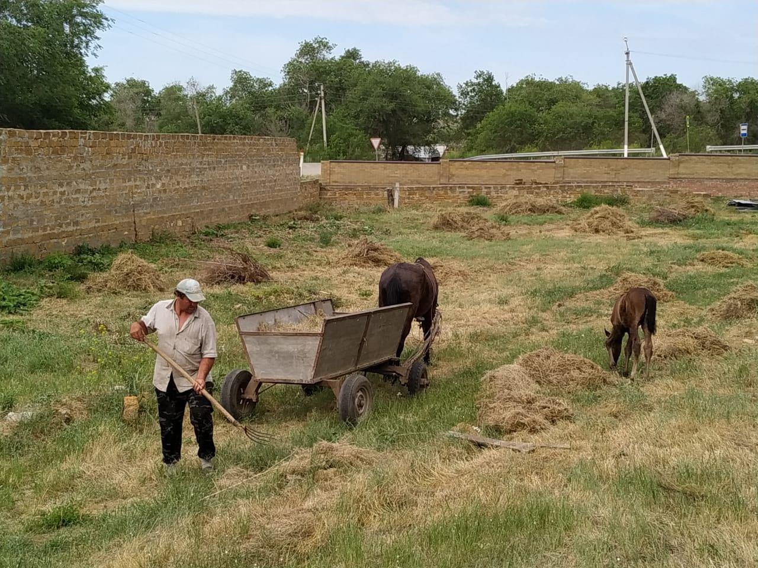
Инициатива ТОС – благоустройство территории Храма Николая Чудотворца

Slide 15
Планы ТОС «Центральный» на 2 полугодие 2019 года:
1. Благоустройство детской площадки по ул. Андреева.
2. Благоустройство территории под установку новой игровой площадки по ул. Пивоварова.
3. Санитарная очистка прибрежной зоны Андреевского пруда и Карьера.
4. Участие в подведение итогов смотра-конкурса по благоустройству «Лучшее подворье – 2019»
5. Организация выставки народного творчества (поделок) в рамках проведения декады инвалидов.

Slide 16
Спасибо за внимание!

